Slide 1
স্বাগতম

Slide 2
শিক্ষক পরিচিতি
মোঃ মনির হোসেন
সহকারী শিক্ষক (বিজ্ঞান)
ভীমখালী উচ্চ বিদ্যালয়
জামালগঞ্জ,সুনামগঞ্জ

Slide 3
পাঠ পরিচিতি
শ্রেণিঃদশম
বিষয়ঃরসায়ন বিজ্ঞান
অধ্যায়ঃদ্বাদশ(আমাদের জীবনে রসায়ন

Slide 4
নিচে চিত্রটি লক্ষ্য কর
ব্লিচিং পাউডার

Slide 5
আজকের পাঠ
ব্লিচিং পাউডার

Slide 6
শিখনফল-
১। ব্লিচিং পাউডারের প্রস্তুতি ও ধর্ম বলতে ও লিখতে পারবে।
২। ব্লিচিং পাউডার কীভাবে জীবাণু ধ্বংস করে এবং রঙিন দাগকে দূর করে তা বলতে ও লিখতে পারবে।
৩। ব্লিচিং পাউডারের বিরঞ্জন ক্রিয়া প্রদর্শন করতে পারবে।

Slide 7
ব্লিচিং পাউডার
ব্লিচিং পাউডারের রাসায়নিক নাম ক্যালসিয়াম ক্লোরো হাইপোক্লোরাইট।

Slide 8
ব্লিচিং পাউডার প্রস্তুতি
$40℃$তাপমাত্রায় কলিচুনের (ক্যালসিয়াম হাইড্রোঅক্সাইড, $Ca(O{H)}_{2}$) মধ্যদিয়ে ক্লোরিন গ্যাস চালনা করলে ব্লিচিং পাউডার উৎপন্ন হয়।
বিক্রিয়াঃ
$Ca(O{H)}_{2} + Cl_{2} \underset{→}{\text{ 40}℃ } Ca\left(OCl\right)Cl +H_{2}O$
কলিচুন
ক্লোরিন গ্যাস
ক্যালসিয়াম ক্লোরো হাইপোক্লোরাইট (ব্লিচিং পাউডার)

Slide 9
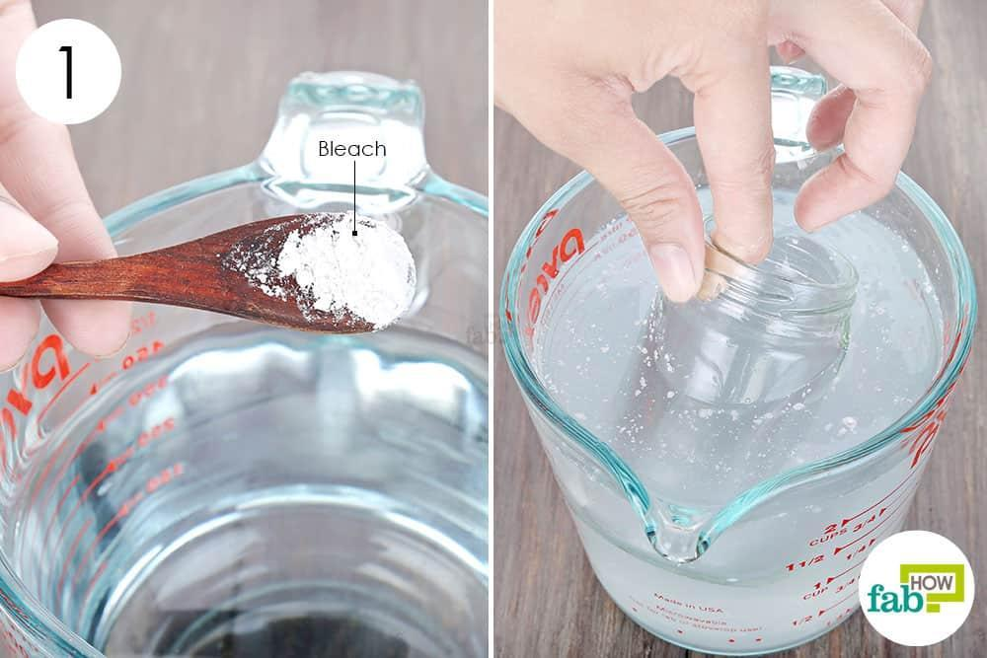
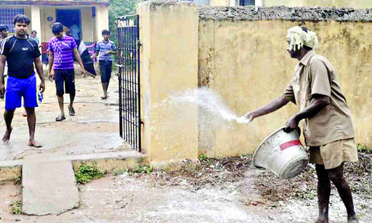
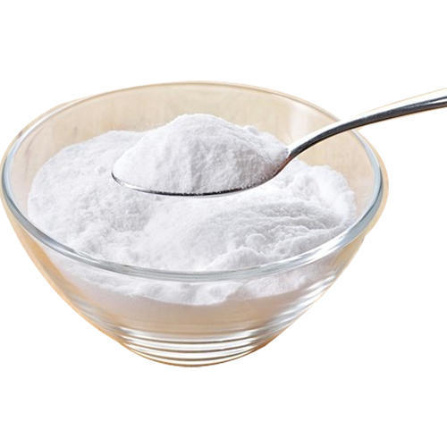
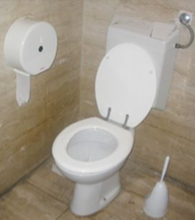
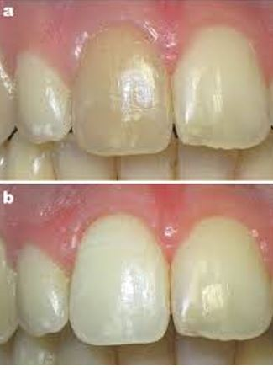
ব্লিচিং পাউডারের ব্যবহার
পানি বিশুদ্ধ করতে
জীবাণু ধ্বংস করতে
(ঘরের মেঝে)
জীবাণু ধ্বংস ও দাগ উঠাতে
[কমোড, বেসিন]
দাত সাদা করতে
মুখের কালো দাগ উঠাতে

Slide 10
ব্লিচিং পাউডারের রঙিন দাগ উঠানোর কৌশল
ব্লিচিং পাউডার রঙিন দাগকে বর্ণহীন করে, এজন্য ব্লিচিং পাউডারকে বিরঞ্জক বলা হয়। এখানে, বি- শব্দের অর্থ অপসারন করা এবং রঞ্জক- শব্দের অর্থ রঙিন বস্তু । সুতরাং বিরঞ্জক শব্দের অর্থ রঙিন বস্তুকে অপসারন করা। তোমরা দেখে থাকবে বলপেন কলমের কালি জামা-কাপড়ে লাগলে এটি সাবান বা ডিটারজেন্ট দ্বারা তোলা যায় না। কিন্তু ব্লিচিং পাউডার দিয়ে সহজে তোলা যায়।
এক্ষেত্রে, শুধু ব্লিচিং পাউডার ব্যবহারের চেয়ে, ব্লিচিং পাউডারের সাথে সামান্য কার্বনিক এসিড ব্যবহার করলে ভালো ফলাফল পাওয়া যায়। তোমাদের বইয়ে শুধু ব্লিচিং পাউডারের ব্যবহার দেখানো হয়েছে।

Slide 11
ব্লিচিং পাউডারের রঙিন দাগ উঠানোর কৌশল
ব্লিচিং পাউডার ও কার্বনিক এসিডের মিশ্রণ পানিতে বিক্রিয়া করে ${CaCO}_{3}$, ${CaCl}_{2}$ এবং হাইপোক্লোরাস এসিড উৎপন্ন করে পরে, হাইপোক্লোরাস এসিড ভেঙে জায়মান অক্সিজেন উৎপন্ন করে। উৎপন্ন, জায়মান অক্সিজেন রঙিন বস্তুকে জারিত করে বর্ণহীন করে। এভাবে, ব্লিচিং পাউডার দাগ উঠাতে সাহায্য করে।
বিক্রিয়াঃ
$2Ca\left(OCl\right)Cl$+ ${CO}_{2} + H_{2}O$ ${CaCO}_{3}{ + CaCl}_{2}+2HOCl$
ব্লিচিং পাউডার
হাইপোক্লোরাস এসিড
$HOCl \underset{→}{ }$ $HCl +[O]$
জায়মান অক্সিজেন
$\left[O\right]+রঙিন বস্তু \underset{→}{ } বর্ণহীন বস্তু$

Slide 12
ব্লিচিং পাউডারের রঙিন দাগ উঠানোর কৌশল
ব্লিচিং পাউডার দ্বারা ব্লিচ করার আগে
ব্লিচিং পাউডার দ্বারা ব্লিচ করার পরে

Slide 13
ব্লিচিং পাউডারের জীবাণু ধ্বংস করার কৌশল
ব্লিচিং পাউডার পানির সাথে বিক্রিয়া করে হাইপোক্লোরাস এসিড উৎপন্ন করে পরে, হাইপোক্লোরাস এসিড ভেঙে জায়মান অক্সিজেন উৎপন্ন করে। উৎপন্ন, জায়মান অক্সিজেন জীবানুকে জারিত করে মেরে ফেলে। এভাবে, ব্লিচিং পাউডার জীবাণু ধ্বংস করতে সাহায্য করে।
বিক্রিয়াঃ
$Ca\left(OCl\right)Cl + {2H}_{2}O$ ${ Ca(OH)}_{2} + HOCl + HCl$
ব্লিচিং পাউডার
হাইপোক্লোরাস এসিড
$HOCl \underset{→}{ }$ $HCl +[O]$
জায়মান অক্সিজেন
$\left[O\right]+জীবাণু \underset{→}{ } জারিত জীবানু (মৃত)$

Slide 14
ব্লিচিং পাউডারের জীবাণু ধ্বংস করার কৌশল
জীবাণু চার্জ যুক্ত হয়, ফলে অন্য চার্জের উপর প্রতিক্রিয়া সৃষ্টি করতে পারে। ব্লিচিং পাউডার পানিতে বিযোজিত হয়ে হাইপোক্লোরাস এসিড উৎপন্ন করে যা সহযে ব্যাকটেরিয়ার কোষ প্রাচীর ভেদ করতে পারে, কারন ব্যাকটেরিয়ার কোষ প্রাচীর নেগেটিভ চার্জ কিন্তু হাইপোক্লোরাস এসিড নিরপেক্ষ এজন্য কোন বিকর্ষণ সৃষ্টি করে না, তাই ব্যাকটেরিয়ার কোষ প্রাচীর সহজে ভেদ করতে পারে। অপরদিকে ভাইরাসের প্রোটিন চাঁদর পজেটিভ বা নেগেটিভ যাই হোক কোন বিকর্ষণ সৃষ্টি করে না, তাই এক্ষেত্রেও সহজে ভাইরাসের প্রোটিণ চাঁদর ভেদ করতে পারে।
আবার, হাইপোক্লোরাইট আয়ন নেগেটিভ চার্জ যুক্ত এবং ব্যাকটেরিয়ার কোষ প্রাচীরও নেগেটিভ চার্জ যুক্ত অর্থাৎ সমচার্জধর্মী হওয়ায় সহজে বিকর্ষীত হয়।
ভাইরাসের প্রোটিন চাঁদর
ব্যাকটেরিয়ার কোষ প্রাচীর
+ অথবা -
হাইপোক্লোরাস এসিড
ব্যাকটেরিয়া
ভাইরাস
হাইপোক্লোরাইট আয়ন

Slide 15
একক কাজঃ
১। ব্লিচিং পাউডারের রাসায়নিক সংকেত বলো?
উত্তরঃ $Ca\left(OCl\right)Cl$
২। জায়মান অক্সিজেন কি?
উওরঃসদ্য প্রস্তুত অক্সিজেনকে জায়মান অক্সিজেন বলে।

Slide 16
দলীয় কাজঃ
ব্লিচিং পাউডার কিভাবে জীবাণু ধ্বংস করে বিক্রিয়াসহ লিখ?

Slide 17
বাড়ির কাজ
★ব্লিচিং পাউডারের প্রস্তুতি এবং এর ব্যবহার লিখ?

Slide 18
ধন্যবাদ

